Slide 1
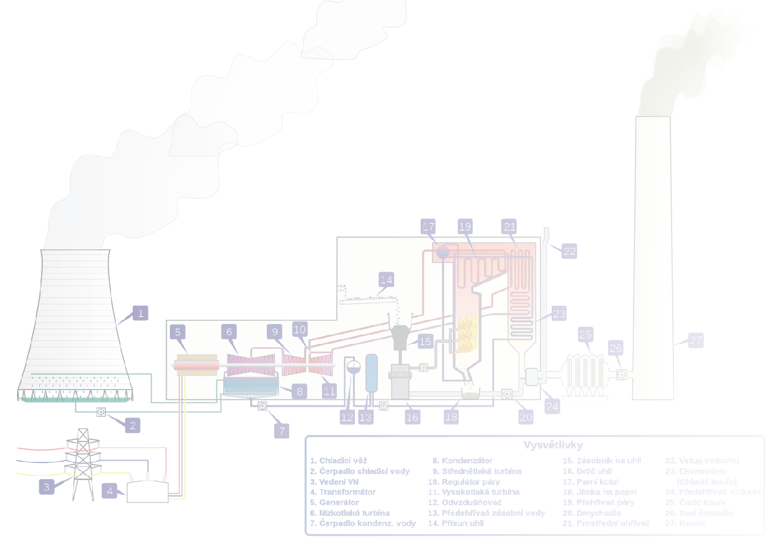
ESZS
Přednáška č.4
Tepelný výpočet RC oběhu

Slide 2
Přednáška č.4
  Energetická bilance RC oběhu
  Termodynamické omezení TO
  Problematika pracovní látky TO (voda vs. organika)
  RC vs. Carnotův oběh
  Teplený výpočet
  Carnotizace TO

Slide 3
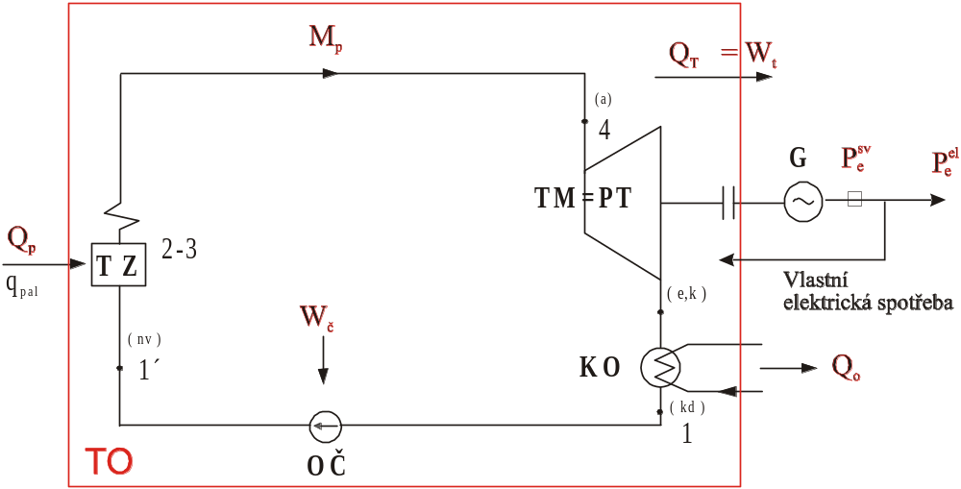
Reálný RC oběh v TE
V technologickém schématu RC oběhu jsou tyto energetická zařízení:
TZ – tepelný zdroj zajišťující přívod tepla do TO pomocí parního generátoru, sloužící k „výrobě páry“, OČ – oběhové čerpadlo (zvyšující tlak pracovní látky), KO – kondenzátor (zajišťující odvod tepla z TO, G – elektrický generátor, TM – tepelný motor realizovaný parní turbínou PT, )

Slide 4
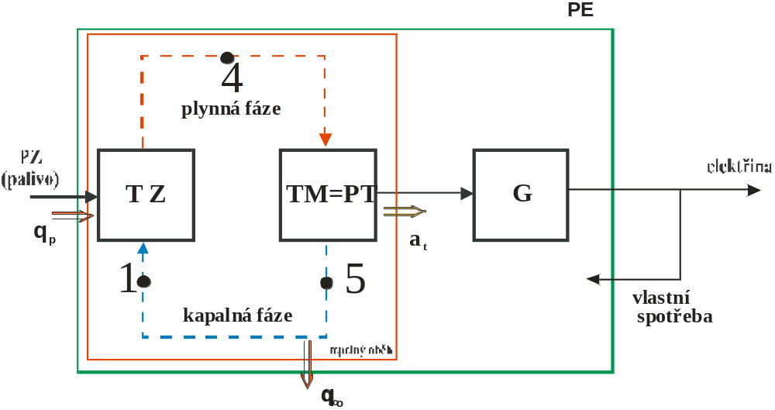
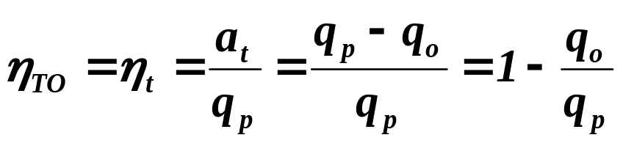
Blokové schéma RC – výpočet účinnosti

Slide 5
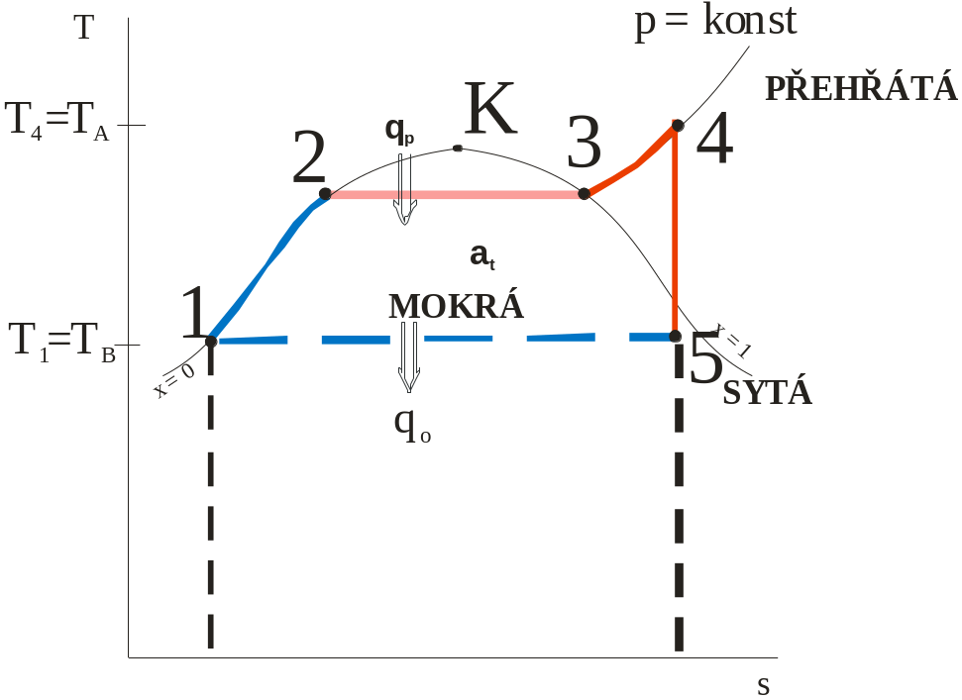
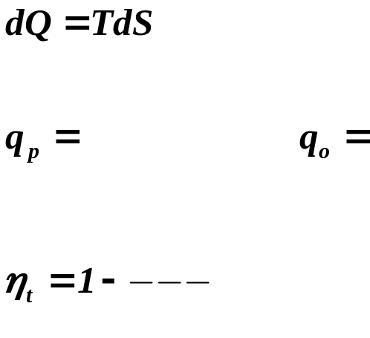
Oběh pracovní látky v T-s

Slide 6
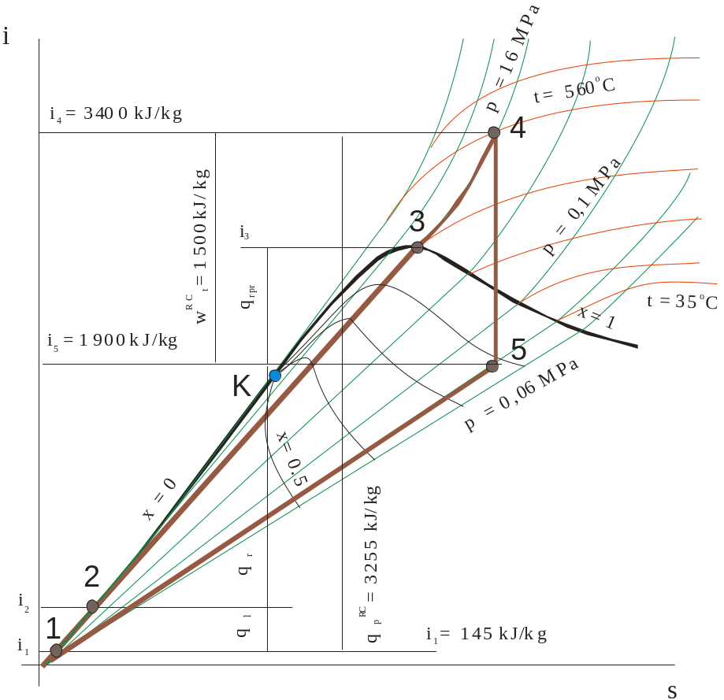
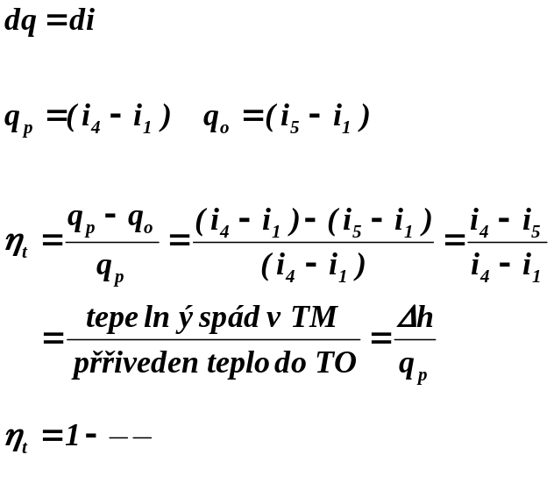
Problematika v i-s

Slide 7
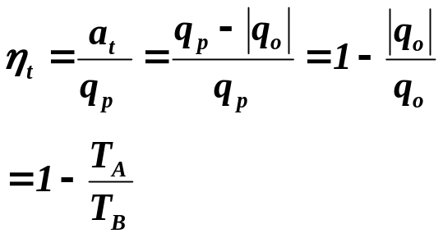
Problematika teploty horní teploty T_{A}(teplá lázeň CO)
T
1´
4
T_{A}
q_{p}
T_{B}
1
5
q_{o}
s
T_{A}= T₄ = teplota pracovní látky dosažená v TZ
Adiabatická expanze
Izotermická expanze
Adiabatická komprese
Izotermická komprese

Slide 8
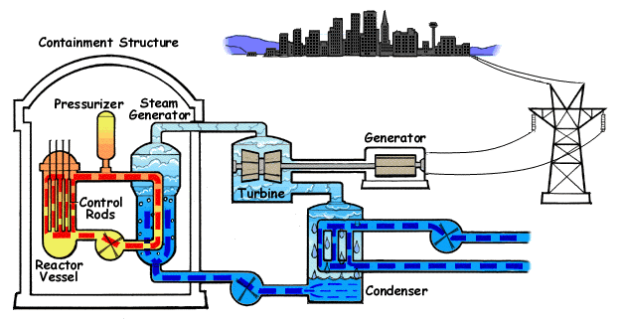
TE – (PE) - Jaderná elektrárna PWR -VVER
TZ
T_{A}
q_{p}
q_{o}
T_{B}

Slide 9
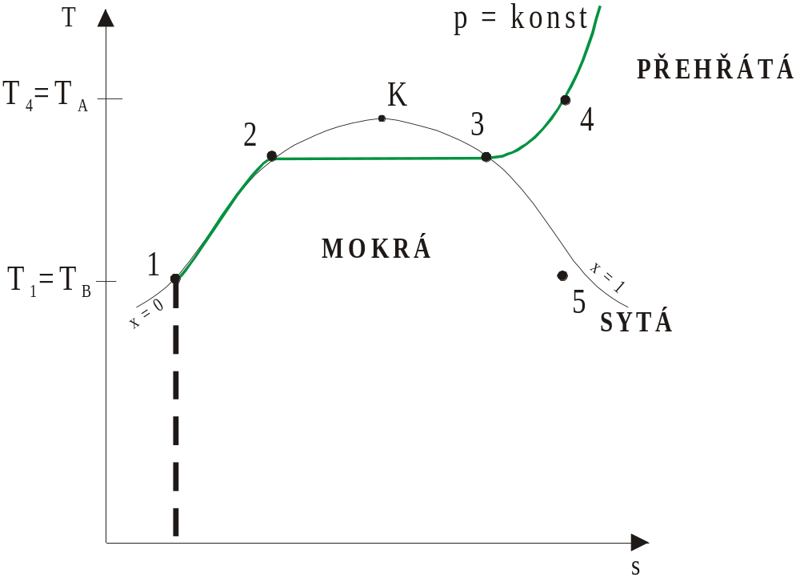
Oběh pracovní látky H₂O v T-s
T₃=T_{A ---}

Slide 10
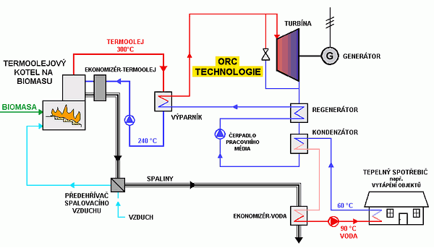
TE - (PE) – spalující biomasu ORC
TZ
q_{p}
T_{A}
T_{B}
q_{o}

Slide 11
Jak se pracovní látky v TO liší při přechodu s kapalné do plynné fáze
absolutními hodnotami trojného a kritického bodu
molární hmotností
hodnotami měrných tepel
průběhy mezních křivek

Slide 12
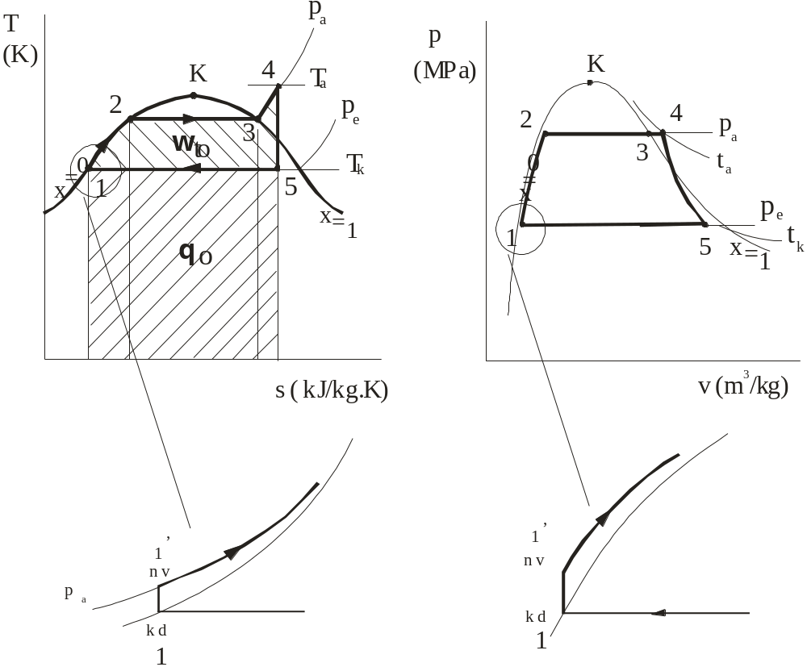
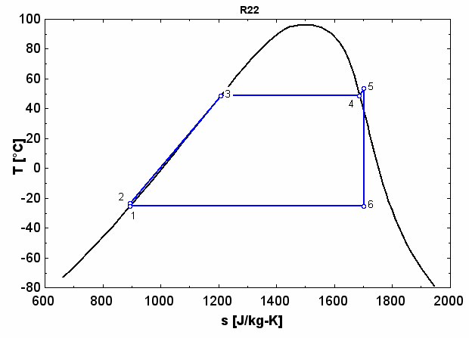
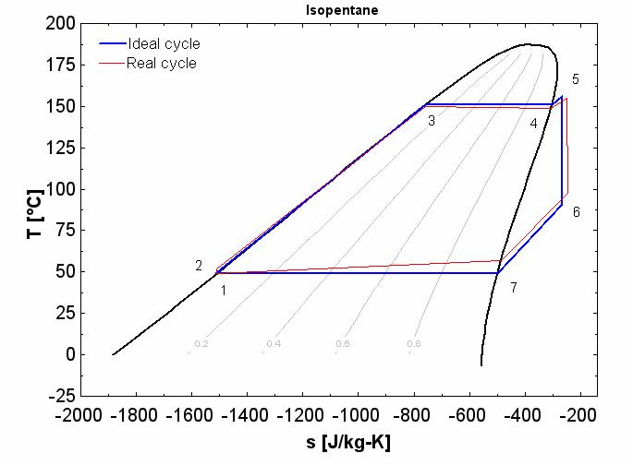
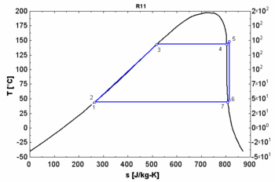
RC oběh s H₂O vs. organika

Slide 13
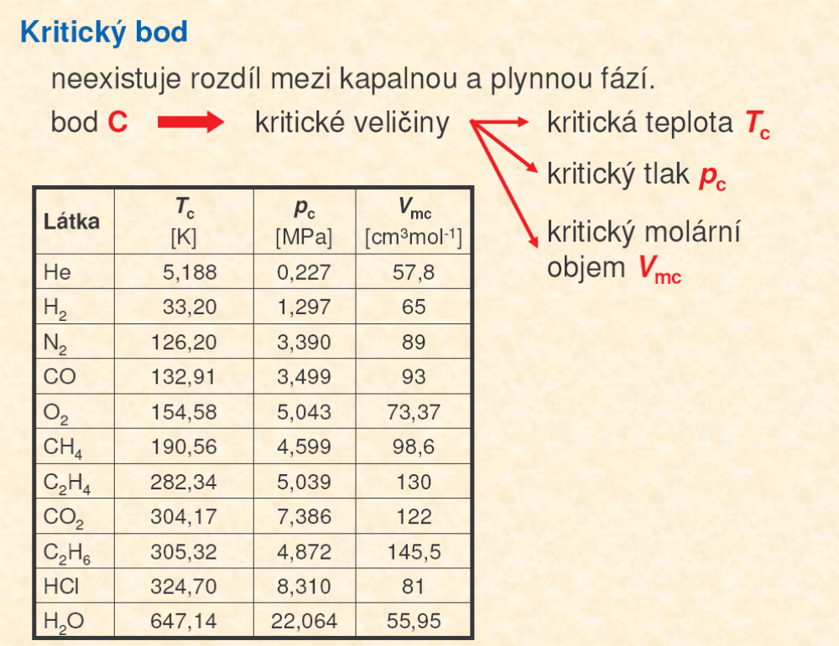
Kritické body

Slide 14
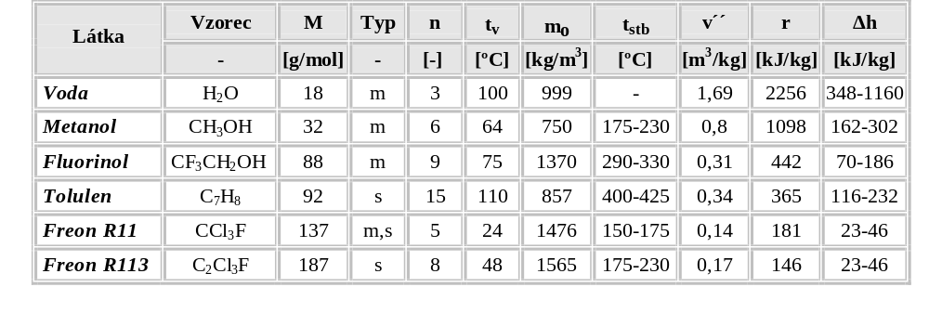
Jak se liší jednotlivé látky v TO

Slide 15
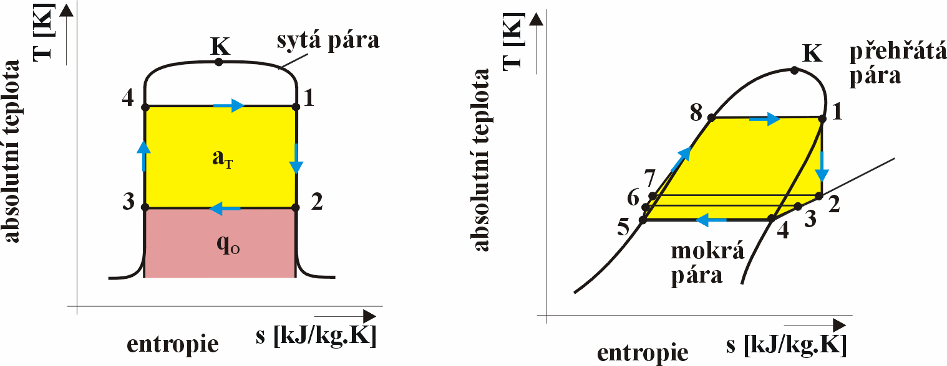
Problematika - ideální pracovní látky v dvoufázovém prostředí

Slide 16
Míra dokonalosti RC oběhů
Každý TO nahradit CO
Rozdělit TO na dílčí CO
Zjistit míru dokonalosti TO (porovnáním s CO) – používajícím příslušné teploty při přívodu a odvodu tepla

Slide 17
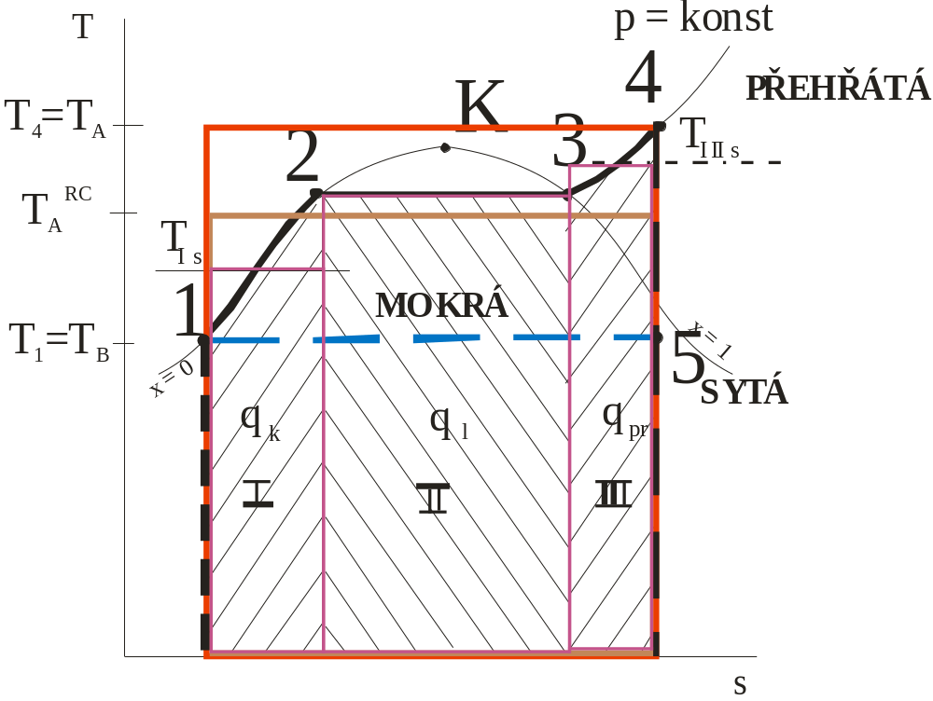
Míra dokonalosti RC oběhů

Slide 18
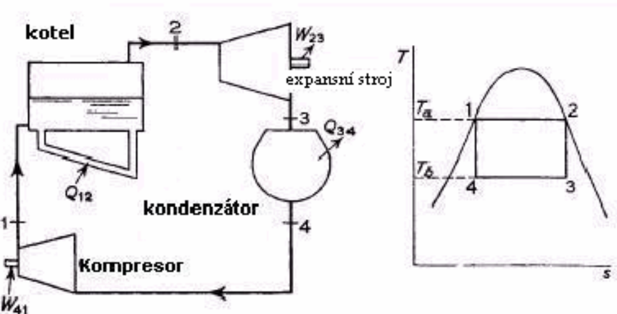
Ideální CO s H₂O

Slide 19
Proč se nepoužívá CO ale RC
Nízký podíl práce
Potíže spojené s kompresí: složitá regulace pochodu kondenzace, aby se zastavil ve stavu 4 a potom provádět účinně kompresi velmi mokré páry.
nehomogennita směsi = voda má tendenci oddělit se od páry
velký objem mokré páry = velký kompresor, vysoké náklady
Další neproveditelné záležitosti spojené s Carnotovým cyklem se mohou eliminovat pomocí přehřátí páry v kotli…

Slide 20
Tepelný výpočet RC oběhů PE
Stanovit stavové veličiny pracovní látky TO
Stanovit účinnost transformace
Množství provozních látek potřebných pro dosažení požadovaného výkonu
Posoudit možnosti zvýšení účinnosti

Slide 21
Postup výpočtu
Výpočet se provádí pomocí garantovaných účinností jednotlivých prvků systému.
Postupuje se směrem od TM k TZ a generátoru.
Po stanovení celkové účinnosti se vypočtou hmotnostní průtoky pracovních médií v tepelném schématu.
Na závěr se posoudí možnosti úpravu schématu popřípadě se provedou optimalizační výpočty.

Slide 22
Zvýšení účinnosti RC - Carnotizace
zvýšení průměrné teploty, při které se teplo převádí do pracovní látky v parogenerátoru
snížení průměrné teploty, při které se teplo odevzdává z páry v kondenzátoru
snížení odcházejících teplot z TO na teplotu okolí
využití odcházejícího tepla do okolí k tepelné spotřebě

Slide 23
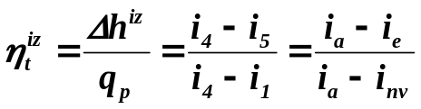
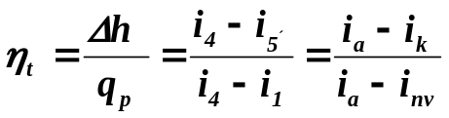
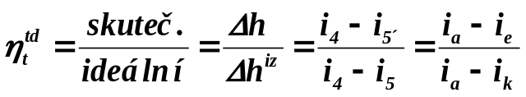
Definice jednotlivých účinností
1
1) ideální (bezeztrátová=izoentropická) tepelná účinnost TO:
skutečná tepelná účinnost TO:
termodynamická účinnost TM:

Slide 24
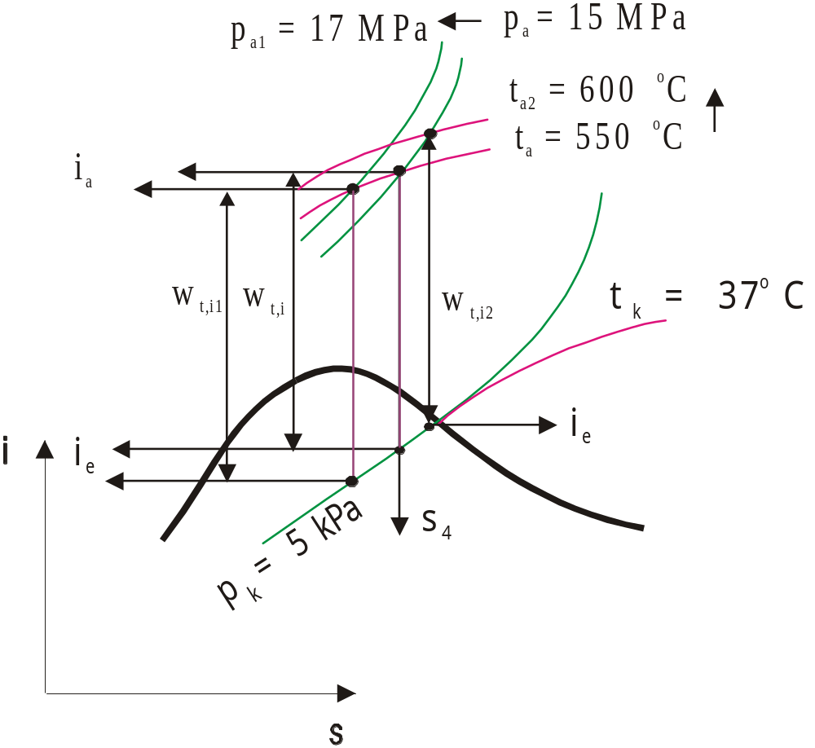
Vliv změny přehřátých parametrů páry na TO

Slide 25
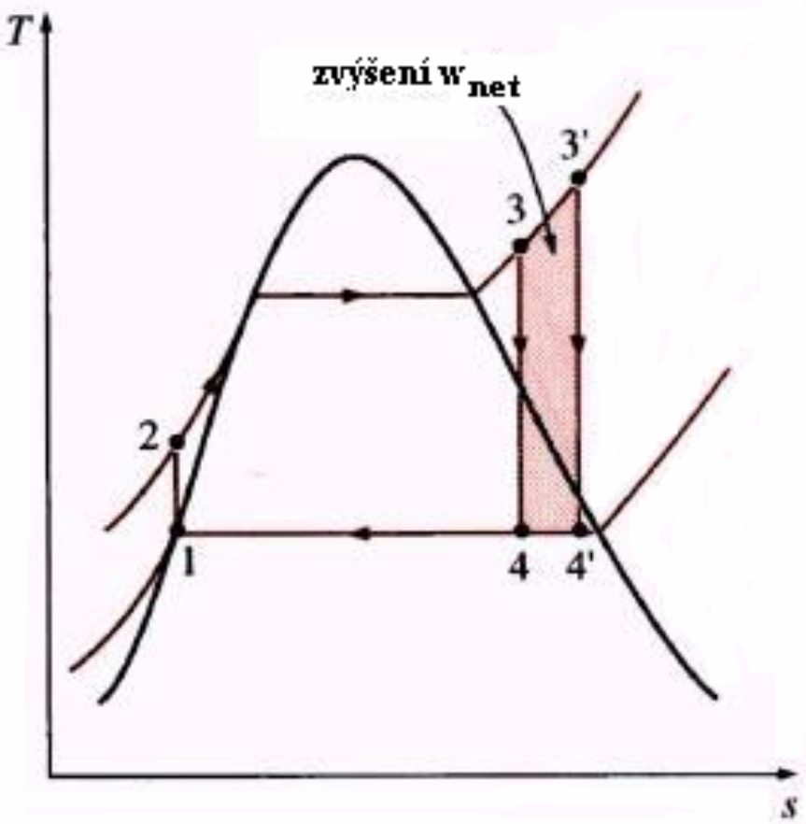
Přehřátí páry na vysoké teploty
- průměrná teplota páry se může zvýšit přídavkem tepla, aniž by se zvýšil tlak v
v parogenerátoru a to přehřátím páry na vysoké teploty.
Vyšrafovaná oblast = zvýšení čisté práce.
Celková plocha pod provozní křivkou 3-3´ = zvýšení tepelného příkonu.
Přehřátí páry na vyšší teplotu = zvýšení
čisté práce i tepelného příkonu.
S dodávaným teplem roste i průměrná
teplota = zvýšení tepelné účinnosti.
- snížení obsahu vlhkosti páry na výstupu
z turbiny = suchost ve stavu 4´ vyšší než ve stavu 4.

Slide 26
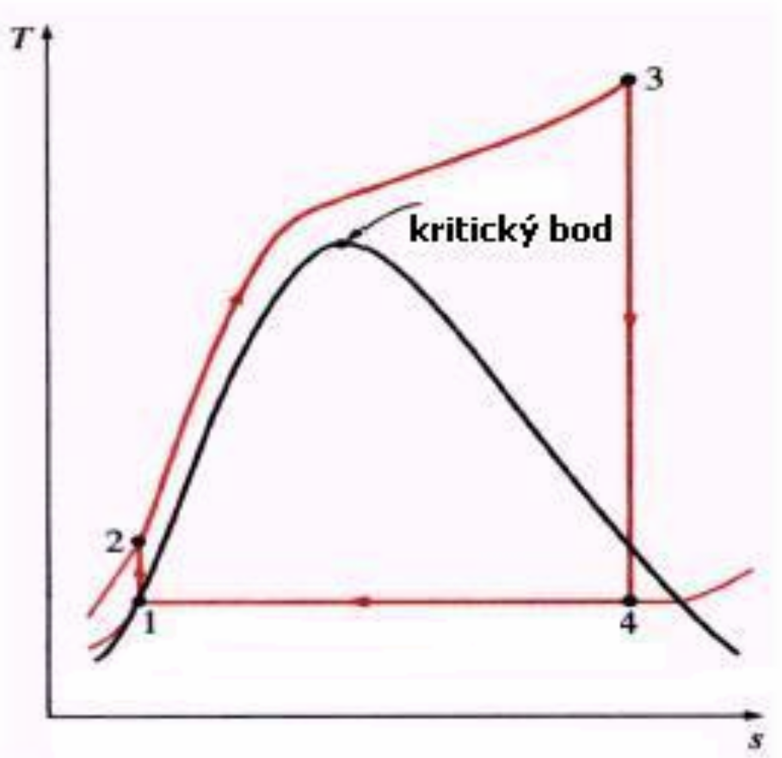
Zvýšení tlaku v kotli – Nadkritické RC
- moderní parní elektrárny provozují při
nadkritických tlacích (P > 22,09 MPa)
- provozní tlaky kotle se v průběhu let
postupně zvyšovaly na dnešních 30 MPa (i více)
- energetické výkony: nad 500 MW

Slide 27
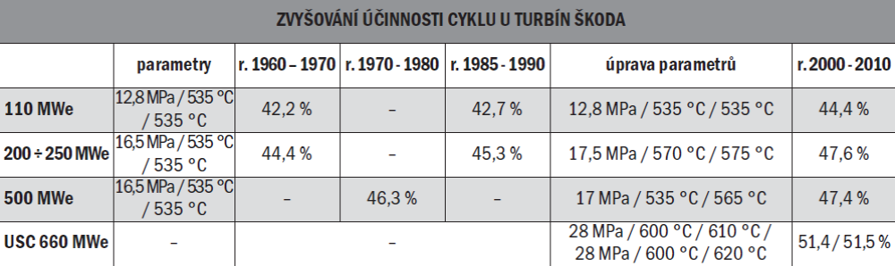
Zvyšování účinnosti turbín Škoda

